Slide 1
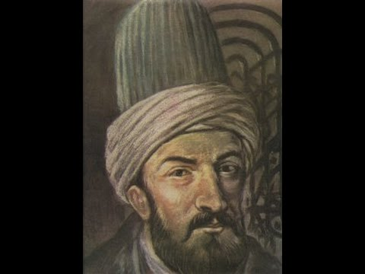
HÜSN-Ü AŞK
ŞEYH GALİP

Slide 2
Hüsn-ü Aşk (günümüz Türkçesiyle Güzellik ve Aşk), Şeyh Galip tarafından yazılan mesnevi. 2041 beyitten oluşan eser, aruz ölçüsünün "mefulü-mefailün-feülün" kalıbı ile kaleme alınmıştır.
Kendisi bu eseri, 1782'de girdiği bir iddia üzerine 6 ayda yazmıştır. Son dönem divan edebiyatının en önemli örneklerinden biri olmasının yanı sıra, tasavvufi alt yapısı ve sembolizmi ile genel olarak edebiyat ve spiritualizm açısından çok önemli bir eserdir. Eserin kahramanları güzellik (hüsn) ve güzelliğe yönelişin sonucu olan aşktır. Eserin her bir satırında tasavvufi simgeler bulunur; kişi isimlerinden, yer isimlerine ve benzetmelere kadar. Sebk-i Hindî (Hint üslûbu) ile kaleme alınmıştır.

Slide 3
KONUSU
Hüsn-ü Aşk, kurgusal anlamda Hüsn (Güzellik) isminde bir kız ile Aşk isminde bir erkeğin aşkını anlatan, tasavvufi bir tema ve temele sahip bir mesnevidir.
Kahraman ve yerlerin isimlerinden hikâyenin sonucuna kadar neredeyse her unsur tasavvufi bir anlam taşımaktadır. (Örneğin; Hüsn ile Aşk seven ve sevileni yani hüsn-ü mutlak (Allah) ile dervişi, edep; dergahı, Munlâ-yı Cünun; mürşidi, Kalp şehri; Allah’ın tahtı olan gönlü ve oraya yapılan seferin, çile dolu sevgi mücadelesinin simgeleridir.) Bu nedenle Hüsn-ü Aşk tasavvuf edebiyatı açısından çok önemli bir eserdir.^{[1]}

Slide 4
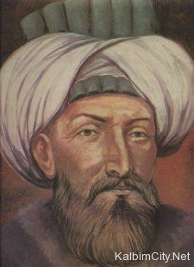
Sevgioğulları (Beni-mahabbet) isimli bir Arap kabilesi vardır. Bir gece bu kabilede bir kız bir de erkek çocuk doğar, erkeğe Aşk kıza Hüsn ismini verirler, bu ikisini birbirlerine nişanlarlar. Öğrenim zamanları gelince ikisi de Edep okuluna giderler, bu okulda Mollâ-yı Cünun isimli büyük bir hoca vardır. Bu sıralarda Hüsn Aşk'a aşık olur. İkisi zaman zaman Mânâ gezinti yeri`ne gitmekte gezinmekte, sohbet etmektedirler. Bu gezinti yerinde Suhan isimli bir mihmandâr (misafir ağırlayan kişi) vardır ki bu kişi her şeyi bilen çok büyük bir insandır. Fakat, Hayret isimli kudretli bir kişi Hüsn ile Aşk'ın görüşmesine mani olur. Bir süre Suhan yoluyla mektuplaşırlar. Aşk'ın Gayret adında bir lalası vardır ve sonunda ikisi Aşk'ın gidip Hüsn'ü kabile büyüklerinden istemesi konusunda anlaşırlar. Kabile büyükleri ise Aşk'ın bu arzusuyla alay eder ve eğer Hüsn'e kavuşmak istiyorsa Kalb ülkesine gidip Kimyâ`yı alıp gelmesi gerektiğini söylerler. Yolun ne denli zorlu ve korkunç olduğunu da anlatırlar, Aşk yolda dev, cin ve cadılarla karşılaşacak, ateşten bir denizden geçmek zorunda kalacaktır. Aşk ile Gayret Kalb ülkesine yola koyulurlar ve başlarından birçok badireler geçer. Her badirede onları Suhan kurtarır. Mutlu sonla biten hikâyede; işin sonunda Aşk'ın Hüsn'ü kendinden ayrı sanmasının onu yanlış yollara düşüren şey olduğunu, aslında Aşk'ın Hüsn, Hüsn'ün de Aşk olduğunu, birlikte ikiliğin var olmayacağını aslın birlik (teklik) olduğu mesajı ile karşılaşılır.

Slide 5
Divan Edebiyatımızın son büyük şairi olan Şeyh Galib, 1757'de İstanbul'da doğdu. Asıl adı Mehmed Esad olan Şeyh Galib'in babası Reşid Efendi, annesi Emine Hatun'dur. Babası tasavvuf eğitimi almış, mevleviliğe ve melamiliğe bağlı şiirlerle uğraşmış, kültürlü bir kişidir. Şeyh Galib'in dedesi Mehmed Efendi de mevlevi tarikati aydınlarındandır.
Şeyh Galib ilköğretimini babasından gördü. Hamdi adlı bir bilginden Arapça dersi almış ve kendisine Esad mahlasını veren Süleyman Neşet'ten de öğrenimi sırasında faydalanmıştır.

Slide 6
Galib ilk şiirlerinde Esad mahlasını kullanmıştır. Fakat bu adın başkalarınca kullanıldığını görerek Galib mahlasını almıştır. Yirmi dört yaşındayken Divan'ını yazmıştır. 26 yaşındayken Türk Edebiyatı'nda mesnevi türünün en başarılı örneklerinden biri sayılan "Hüsn ü Aşk" adlı eşsiz eserini yazmıştır. Bir yıl ilimle ve eserlerini yazmakla uğraştı. Bu tarihte Galata Mevlevihanesi sonra Konya'da Mevlana dergahında çileye girmiştir. Fakat babasının isteği üzerine çileyi tamamlamadan İstanbul'a dönmüştür. Yenikapı mevlevihanesinde yeniden çileye girdikten sonra hücreye çıkmıştır. Sütlüce'deki evinde, 1791 yılına kadar şeyhlik yaptı. Sekiz yıl süren dergah şeyhliği sırasında Sultan III. Selim, Valide Sultan, padişahın kız kardeşi Beyhan Sultan'ın yakınları arasında yer aldı. Onların takdirlerini kazandı.
Şeyh Galib 1799 yılında İstanbul'da vefat etti. Mezarı Galata Mevlevihanesi'nin avlusundaki türbededir.
Şeyh Galib'in çevresini derinden etkileyen kuvvetli bir şahsiyeti, kendisine ve sanatına tam güveni olduğu anlaşılıyor.

Slide 7
KAYNAKÇA *https://www.turkedebiyati.org/sairler/seyh_galip.html *https://tr.wikipedia.org/wiki/H%C3%BCsn-%C3%BC_A%C5%9Fk
HAZIRLAYAN;
ENES DANIŞMAZ
HÜSN-Ü AŞK
ŞEYH GALİP

